Slide 1







UBND THÀNH PHỐ QUY NHƠN
TRƯỜNG TIỂU HỌC SỐ 2 NHƠN BÌNH
CHÀO ĐÓN QUÝ THẦY CÔ ĐẾN DỰ GIỜ
Môn : TOÁN
Lớp : 1B
Người thực hiện: Huỳnh Thị Mỹ Linh

Slide 4
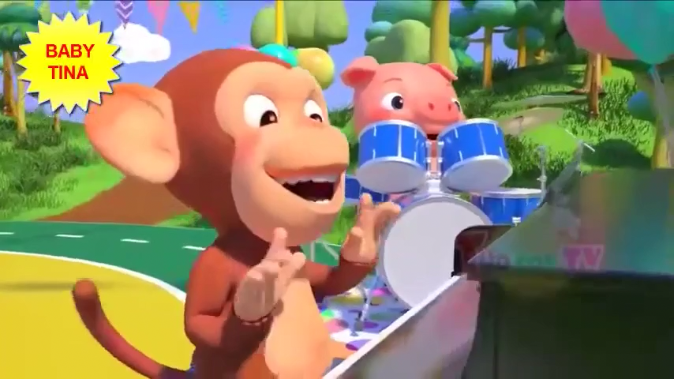

Slide 5




CUNG THỦ

Slide 6

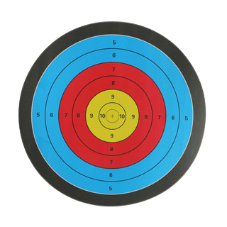
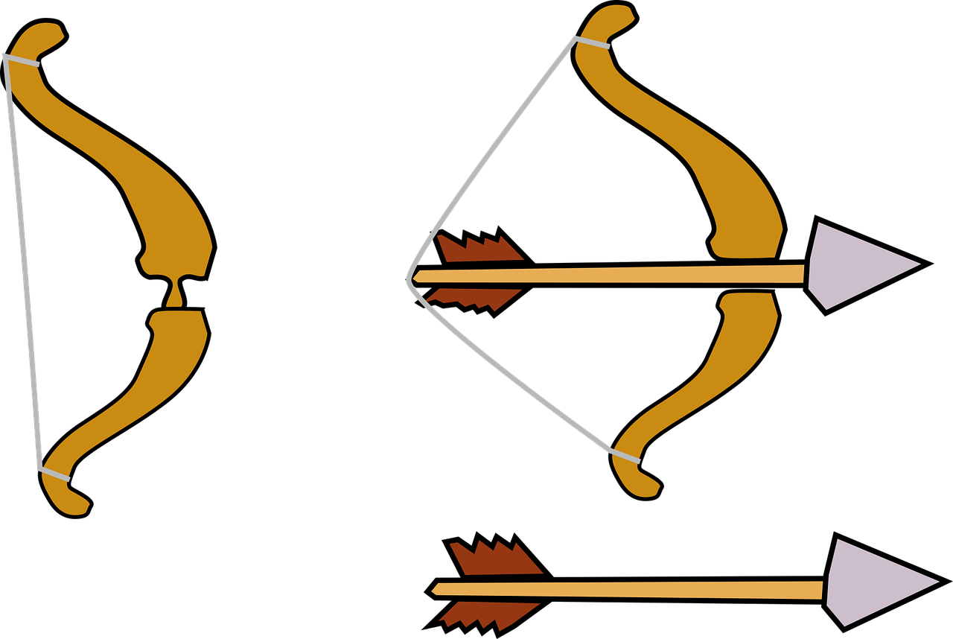



Kết quả phép tính 37- 2 là:
A. 35
B. 39

Slide 7
Số tròn chục bé nhất có 2 chữ số là?
A. 90
B. 10

Slide 8

Đồng hồ chỉ mấy giờ?
A. 7 giờ
B. 12 giờ

Slide 9
Kết quả của phép tính 60 - 20 - 10 là:
A. 30
B. 40

Slide 10
Thứ năm ngày 24 tháng 04 năm 2025
Môn: Toán
Bài 69: Em ôn lại những gì đã học (tiết 1)

Slide 11


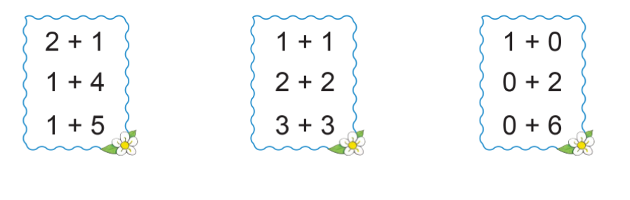
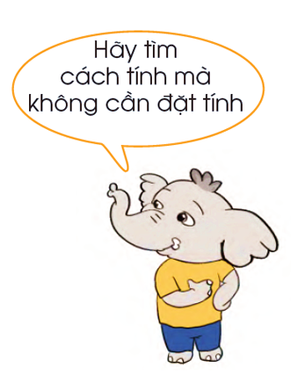
1
* THẢO LUẬN NHÓM 3
Tính :
7
5
80
17
15
70
5 + 2 = …..
15 + 2 = …..
65 + 2 = …..
8 - 3 = …..
18 - 3 = …..
48 - 3 = …..
70 + 10 = …..
80 - 10 = …..
80 - 70 = …..
67
45
10

Slide 12
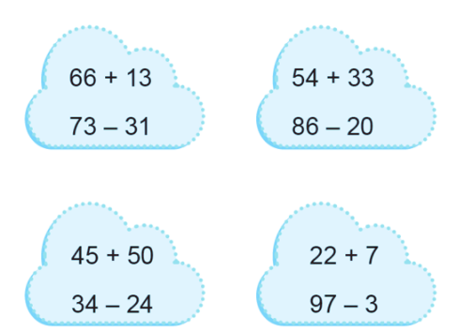
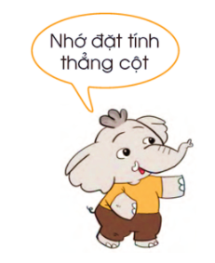
2
a) Đặt tính rồi tính :
66
73
54
86
45
34
22
97
+
-
+
-
+
-
+
-
13
31
33
20
50
24
7
3
79
42
87
66
95
10
29
94

Slide 13
2
b) Tính:
1
Trò chơi: Chuyền hoa
30
39
80
27 + 10 + 2 = …..
48 - 5 - 20 = …..
23
50 + 10 - 30 = …..
60 - 20 + 40 = …..

Slide 14

3
Hình sau có bao nhiêu hình vuông? Hình tròn?
Hình tam giác? Hình chữ nhật?
7
7
9
3
Có ….. hình vuông
Có ….. hình tròn
Có ….. hình tam giác
Có ….. hình chữ nhật

Slide 15






Slide 16
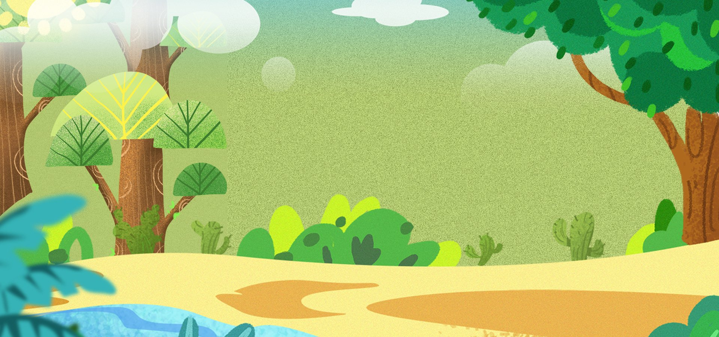








40 cm + 20 cm = ?
60 cm
70 cm
80 cm
Notes:
CÁCH CHƠI: CHỌN ĐÁP ĐÚNG NHẠC VÀ HÌNH CHÚ BỘ ĐỘI VUI HIỆN LÊN; NẾU LỠ CHỌN ĐÁP ÁN SAI THÌ NHẠC SAI VÀ CHÚ BỘ ĐỘI BUỒN HIỆN LÊN; MUỐN CHỌN LẠI THÌ NHẤN CHUỘT VÀO CHÚ BỘ ĐỘI BUỒN ĐỂ CHÚ BIẾN MẤT RỒI CHỌN LẠI ĐÁP ÁN ĐÚNG

Slide 17
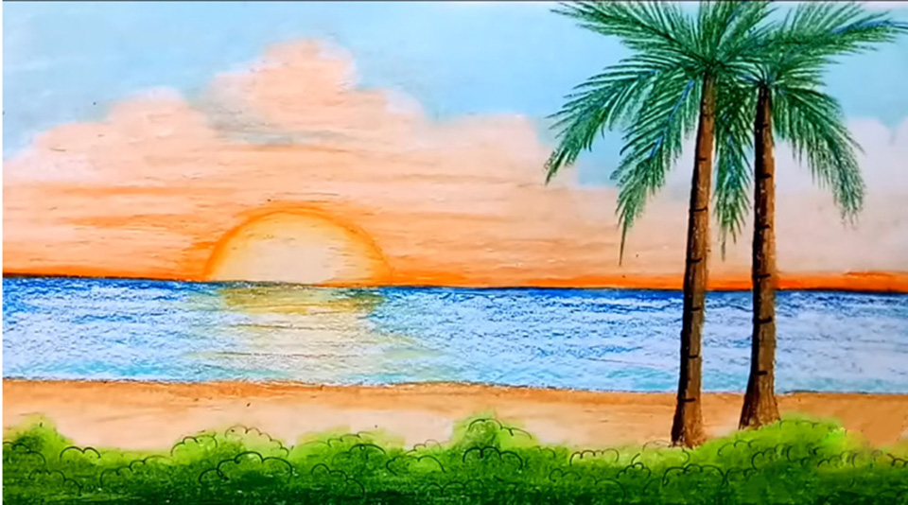

20 + 30 + 40 = ?
70
80
90

Slide 18
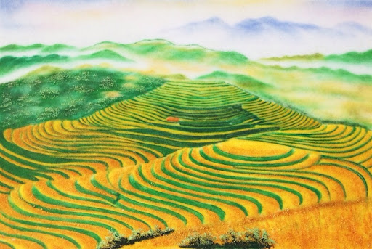

47 – 3 = ?
45
44
43

Slide 19

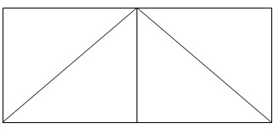

Hình dưới có bao nhiêu hình tam giác?
3 hình
4 hình
5 hình

Slide 20














Dặn dò
- Xem lại các bài tập đã làm.
- Tìm các tình huống thực tế liên quan đến các phép cộng trừ đã học.
- Xem trước bài Em ôn lại những gì đã học (tiết 2)

Slide 21








Tạm biệt và hẹn gặp lại!

